Slide 1
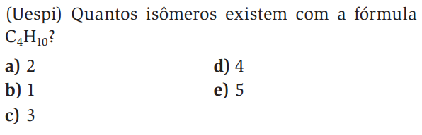
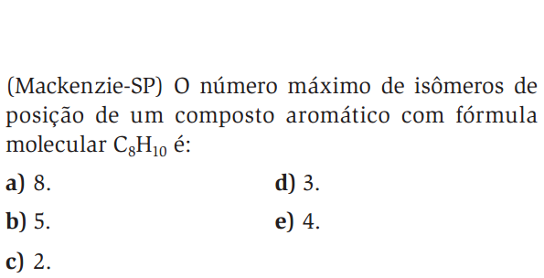
Notes:
1-A

Slide 2
Notes:
1-A

Slide 3
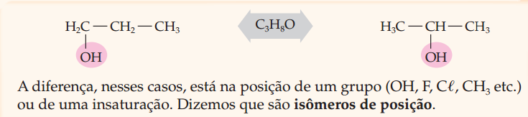

Slide 5
Notes:
3-D

Slide 6
Notes:
3-D

Slide 7
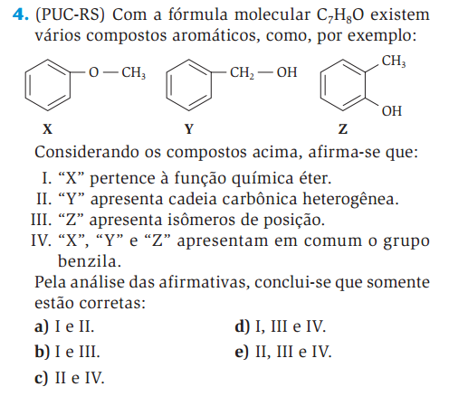
Notes:
4-B

Slide 8
Notes:
4-B

Slide 9
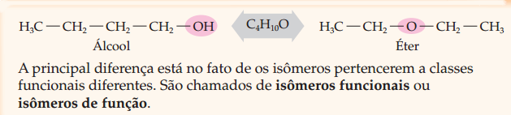
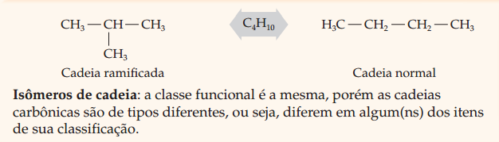
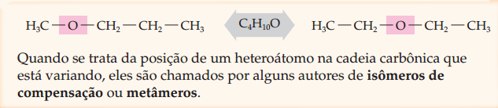

Slide 13
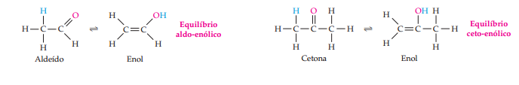
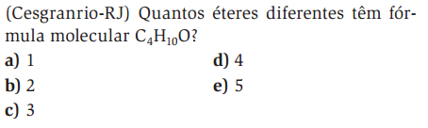

Notes:
12-C e 14 – (orto, meta e para metil-fenol; metóxi-benzeno e álcool benxílico)

Slide 14
Notes:
12-C e 14 – (orto, meta e para metil-fenol; metóxi-benzeno e álcool benxílico)

Slide 15
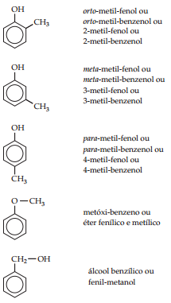
Notes:
12-C e 14 – (orto, meta e para metil-fenol; metóxi-benzeno e álcool benxílico)

Slide 16
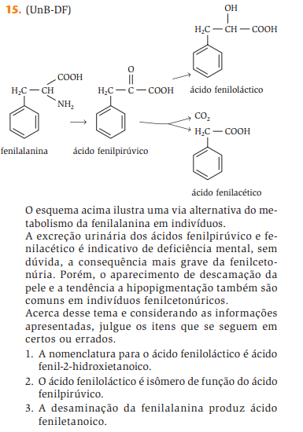
Notes:
15- todas erradas

Slide 17
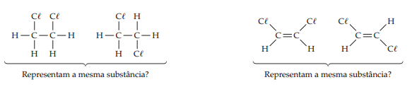

Slide 18
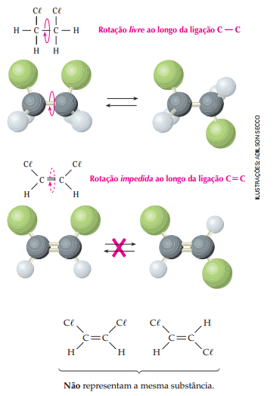

Slide 19
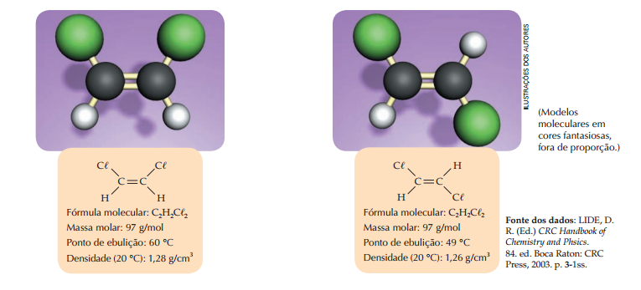

Slide 20
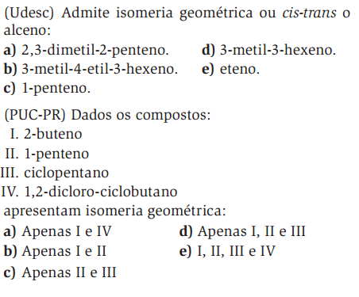
Notes:
18-D e 19-A

Slide 21
Notes:
18-D e 19-A

Slide 22
Notes:
18-D e 19-A

Slide 23
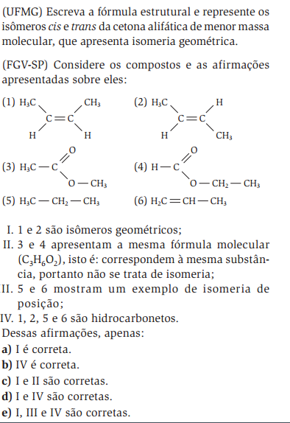
Notes:
20 e 21-D

Slide 24
Notes:
20 e 21-D

Slide 25
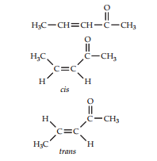
Notes:
20 e 21-D

Slide 26
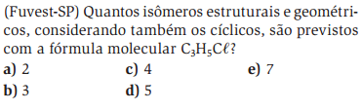
Notes:
23-D

Slide 27
Notes:
23-D

